Slide 1
Manajer di Tempat Kerja
(Bab 1)
“Manajemen” oleh Robbins & Coulter Edisi 13

Slide 2
DAFTAR ISI
Kilas Balik Pertemuan 1
Manajer dan Segala Keterlibatannya
Sejarah Manajemen

Slide 3
DEFINISI ORGANISASI
“penataan sekumpulan orang secara sengaja guna mencapai tujuan-tujuan tertentu”

Slide 4
DEFINISI MANAJEMEN
“aktivitas kerja yang melibatkan koordinasi dan pengawasan terhadap pekerjaan orang lain sehingga pekerjaan tersebut dapat diselesaikan secara efisien dan efektif”

Slide 5
SIAPAKAH MANAJER?
“seseorang yang melakukan koordinasi dan pengawasan terhadap pekerjaan orang lain demi mencapai sasaran-sasaran organisasi”

Slide 6
MENGAPA MANAJER PENTING?
HOW???
“karena dapat membuat kerja jauh lebih menyenangkan dan produktif”

Slide 7
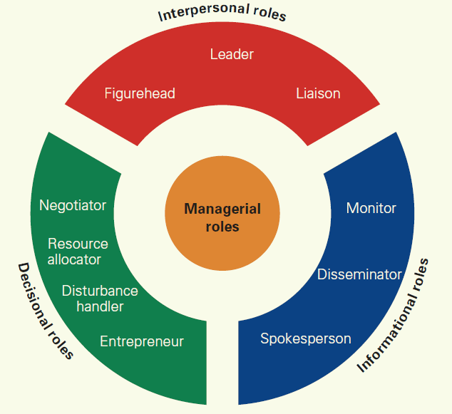
PERAN MANAJEMEN
TUGAS PERTEMUAN 2
PELAJARI ARTINYA DAN SIAPKAN CONTOHNYA
MINTZBERG 10 MANAGERIAL ROLE

Slide 8
TES 1
JELASKAN SECARA RINCI PROSES DISKUSI KELOMPOK HINGGA DAPAT MENYELESAIKAN TUGAS YANG DIBERIKAN
(1 ORANG PER KELOMPOK)

Slide 9
JENJANG MANAJER
MANAJER
PUNCAK
MANAJER LINI MENENGAH
MANAJER LINI PERTAMA

Slide 10
KETERAMPILAN MANAJER
MANAJER
PUNCAK
KETERAMPILAN KONSEPTUAL
KETERAMPILAN HUBUNGAN ANTAR MANUSIA
KETERAMPILAN TEKNIS
MANAJER PUNCAK
MANAJER LINI MENENGAH
KETERAMPILAN KONSEPTUAL
KETERAMPILAN HUBUNGAN ANTAR MANUSIA
KETERAMPILAN TEKNIS
MANAJER MENENGAH
MANAJER LINI PERTAMA
KETERAMPILAN KONSEPTUAL
KETERAMPILAN HUBUNGAN ANTAR MANUSIA
KETERAMPILAN TEKNIS
MANAJER LINI PERTAMA

Slide 11
SEJARAH MANAJEMEN
MANAJEMEN AWAL
PENDEKATAN KLASIK
PENDEKATAN PERILAKU
PENDEKATAN KUANTITATIF
PENDEKATAN KONTEMPORER

Slide 12
MANAJEMEN AWAL
“pembagian kerja / spesialisasi kerja”
Adam Smith - ”The Wealth of Nations”

Slide 13
TES
DISKUSIKAN DALAM KELOMPOK TEMUAN DALAM TIAP PERIODE PERKEMBANGAN MANAJEMEN
BUAT DALAM POWER POINT
(1 PERIODE = 2 KELOMPOK)

Slide 14
PENDEKATAN KLASIK
MANAJEMEN ILMIAH
Proses mencari ”satu cara terbaik” untuk melakukan suatu pekerjaan
TEORI ADMINISTRASI UMUM
Menjabarkan hal-hal yang dikerjakan manajer dan praktik manajemen yang baik
14 Prinsip Manajemen
Penemuan Konsep Birokrasi

Slide 15
PENDEKATAN PERILAKU
“Penelaahan terhadap tindakan-tindakan (perilaku) orang yang bekerja di sebuah organisasi”
Teori Perilaku Organisasi

Slide 16
PENDEKATAN KUANTITATIF
“Penggunaan Teknik-Teknik kuantitatif untuk membantu proses pengambilan keputusan”
Sains manajemen

Slide 17
PENDEKATAN KONTEMPORER
SISTEM
Sekumpuan bagian yang saling terikat dengan saling bergantung antara satu sama lainnya yang ditata sedemikian rupa hingga membentuk sebuah kesatuan yang utuh
KONTINJENSI / SITUASIONAL
Setiap organisasi bersifat unik, menghadapi situasi yang berlainan, dan membutuhkan cara pengelolaan yang berbeda

Slide 18
BERSAMBUNG…

